Slide 1
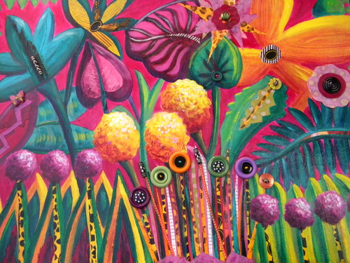
Jungle POP

Slide 2
Co to jest Jungle POP ?
Jangle pop – amerykański gatunek muzyczny powstały w połowie lat sześćdziesiątych, łączący charakterystyczne, "brzęczące" (ang. brzęczeć – "to jangle") brzmienie gitar z power popowymi strukturami.
Źródło: Wikipedia

Slide 3
Najpopularniejsze zespoły
The Bats
The Byrds
Chris Stamey
Oh-OK
The Hummingbirds
Let's Active
Miracle Legion
R.E.M.
Uncle Green
Blake Babies
Guadalcanal Diary
Love Tractor
The dB's
The Smiths

Slide 4
Historia Jungle POP
Jangle pop stał się znaczącą siłą w rocku alternatywnym początku lat osiemdziesiątych, czego przykładem były wczesne albumy R.E.M. i The Connells. Zjawisko to było zauważalne głównie na południu i środkowym zachodzie USA, choć grupa zespołów nazywana Paisley Underground tworzyła własną, bardziej psychodeliczną odmianę jangle popu na zachodnim wybrzeżu. Aktywna scena istniała również w Wielkiej Brytanii (Brilliant Corners, Jazz Butcher, Monochrome Set, Popguns, Loft, Family Cat, Felt, James), Australii (The Go-Betweens, Hummingbirds) i Nowej Zelandii (Clean, Mad Scene, Jean Paul Sartre Experience, The Bats, Chills).

Slide 5
KONIEC

